Slide 1
团委书记述职报告,乡镇团委工作总结,团支部书记述职报告,团支部书记工作总结,乡镇团委工作汇报
汇报人：xiazaii

Slide 2
如果你有梦想的话，就要去捍卫它。那些一事无成的人想告诉你你也成不了大器。如果你有理想的话，就要去努力实现。就这样。 你要尽全力保护你的梦想。那些嘲笑你梦想的人，因为他们必定会失败，他们想把你变成和他们一样的人。我坚信，只要我心中有梦想，我就会与众不同，你也是。 -----------《当幸福来敲门》
前
言

Slide 3
**镇团委工作汇报
--**镇团委副书记 **

Slide 4
共青团**镇委员会基本情况
**镇全镇耕地面积58905亩，下辖16个行政村，人口33423人。**镇设有1个团委，下设2个团总支，18个团支部，共有1499名团员，14～28岁适龄青年2446人。我镇团委围绕镇党委政府的中心工作，根据上级团委的工作要求，镇团委充分发挥自身的特点和优势，坚持服务大局、服务发展、服务青年的目标要求，扎实开展团的各项工作。

Slide 5
组织机构
镇团委书记 王建云：全面负责日常工作；
镇团委副书记 **：协助书记做好团委日常工作，负责“1+3”服
务型团组织创建工作、农村青少年管理、职
业青年、“两新”组织团建工作；
镇团委委员 张兴海：负责全镇青年事务（大学生创业小额贷款扶
持）工作，以及**村团支部团建工作；
镇团委委员 孙晓英：负责全镇宣传（精神文明创建）工作，以及
幸福村团支部团建工作；
镇团委委员 李彦文: 负责全镇职业青年事务（青年培训）工作，
以及中山村团支部团建工作；
镇团委委员 陈国泰: 负责全镇青年事务（外出务工）工作，以及
南安村团支部团建工作。

Slide 6
农村共青团工作到底怎么做呢？ 我们这样做......

Slide 7
1、到青年中去，做实“1+100”团干部直接联系青年
2、创新工作模式，扎实做好“1+3”服务团组织建设工作

Slide 8
一、到青年中去，做实1+100团干部直接联系青年
在“1+100”团干部直接联系青年工作中，主动为青年团员搭建服务平台，积极联系青年，根据团干部直接联系青年制度，每个团干部经常性直接联系不少于100名不同领域的团员青年的要求，先后组建了“**好同事”微信群、QQ群，首先把自己身边的同事、朋友纳入其中，成为自己的联系对象；同时还组建了“**青年”、“**一家人”QQ群、微信群；引导各村组建了便民服务微信群，联系青年、群众5000余人，及时在群里发布关于就业、致富、电商培训等相关方面的信息和知识,扑下身子走进青年时时互动交流和沟通，并参与相关问题的讨论，及时协调解决青年们提出的问题与困惑，比如：医保卡丢了怎么补办？怎么入党、入党的程序有哪些？生二胎需要什么手续？怎么申请低保？养老保险怎么缴费？等等一系列老百姓最关心、关注的问题，真正成为了广大青年的“知心人”。同时为青年们创造相互熟悉、相互交流的机会，搭建沟通联系的渠道，进一步拉近团与青年的距离，真正激发出蕴藏在农村青年当中的潜力和热情，发挥他们的聪明才智。真正的做到了“到青年中去”，切实的解决了服务青年“最后一公里”问题。

Slide 9
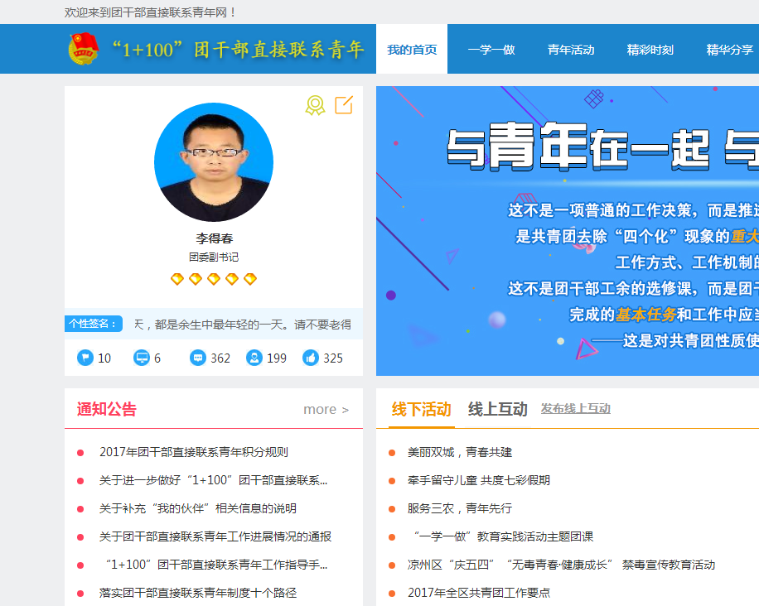
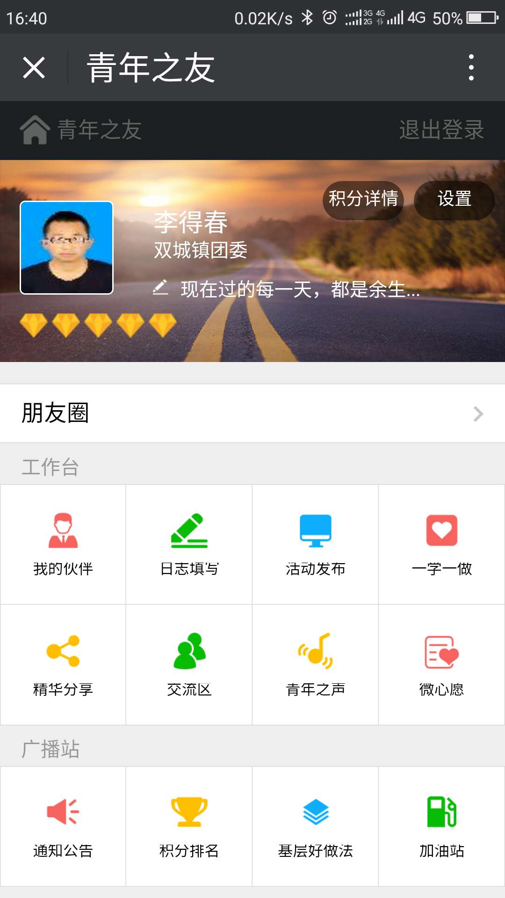
“1+100” 团干部直接联系青年工作

Slide 10
二、创新工作模式，扎实做好1+3服务团组织建设工作。
“1+3”服务型团组织，即推行以“基层团委+新媒体、“青年之家”综合服务平台、青年志愿者服务队”为主要内容的“1+3”服务型团组织建设模式。

Slide 11
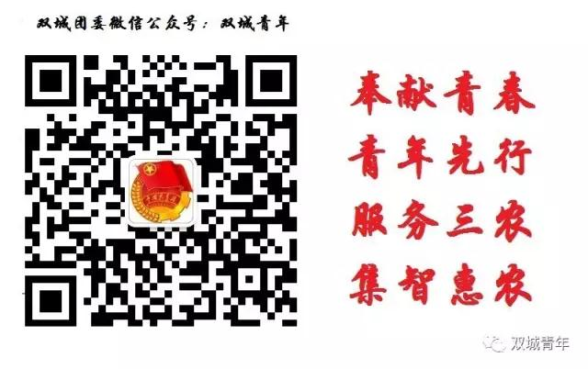
1、创新服务模式，积极推进新媒体建设
充分运用新媒体在青少年成长过程中的积极作用,注册开通了“**青年”微信公众平台和**镇团委新浪微博，微信公众平台目前已累计吸粉2800余人，始终坚持原创，得到了广大**青年的认可，截至目前图文累计阅读量突破100万次，主动唱响主旋律，传播社会正能量，使广大青少年切实感受到团组织的存在和价值，拓展了镇团委的组织覆盖率和组织影响力。

Slide 12
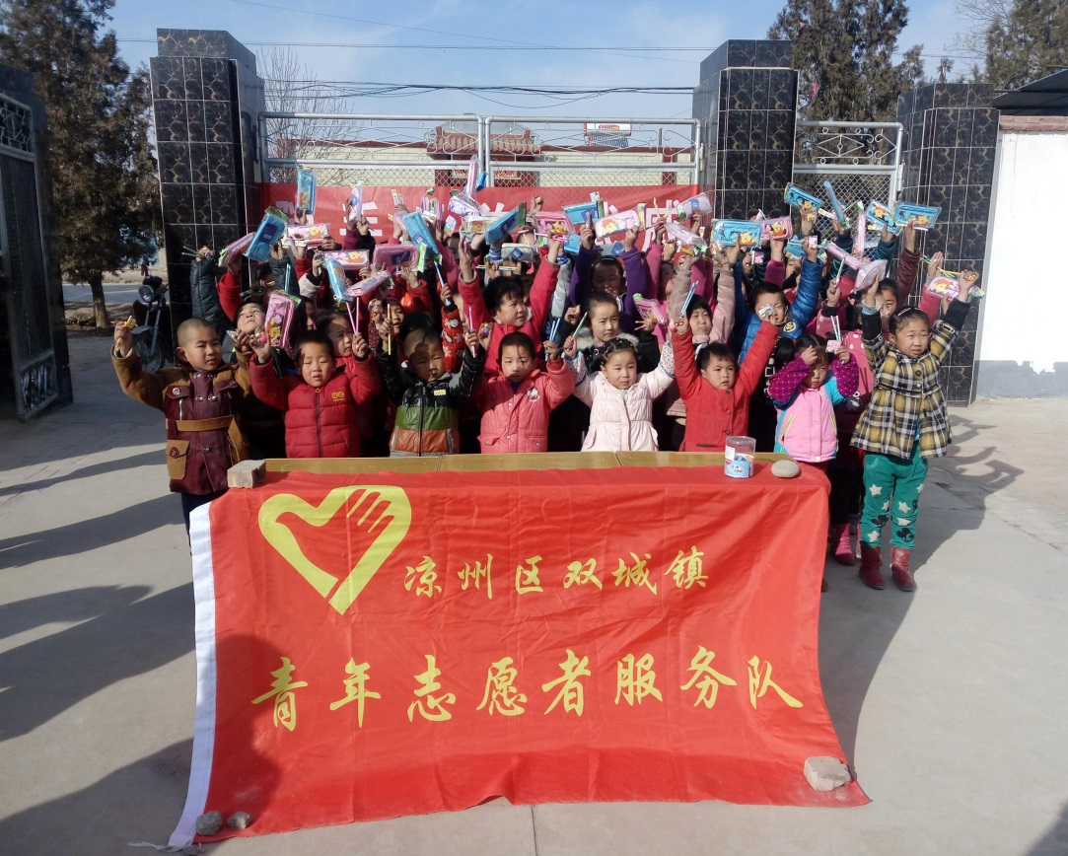
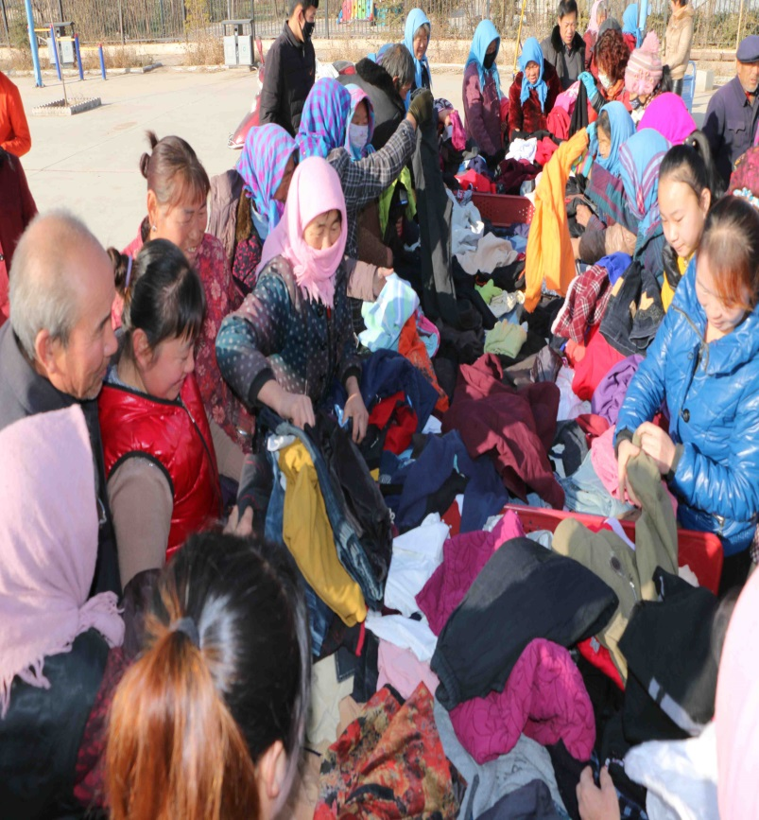
关爱留守儿童也是我们的一个工作亮点，通过积极争取社会资源，先后在各村、各小学都开展了各类志愿服务活动。志愿者们通过入户走访等方式对留守儿童进行学习辅导、生活关心、心理疏导，让留守儿童真正感觉到“妈妈”就在身边，心里不再孤单。截止目前开展志愿服务活动20多次，筹集资金15万元，直接帮助青年群众560人。

Slide 13
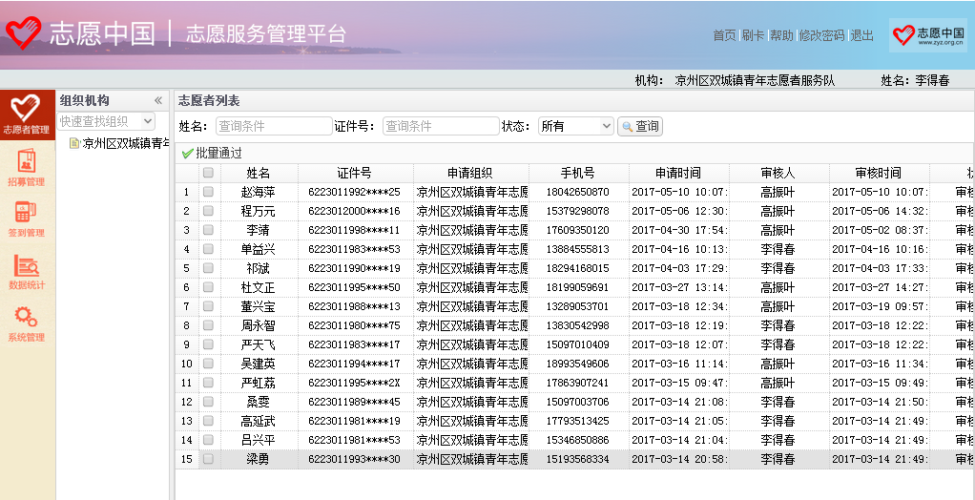
积极推广志愿汇，让**青年志愿者成为注册志愿者，目前已有25人注册。

Slide 14
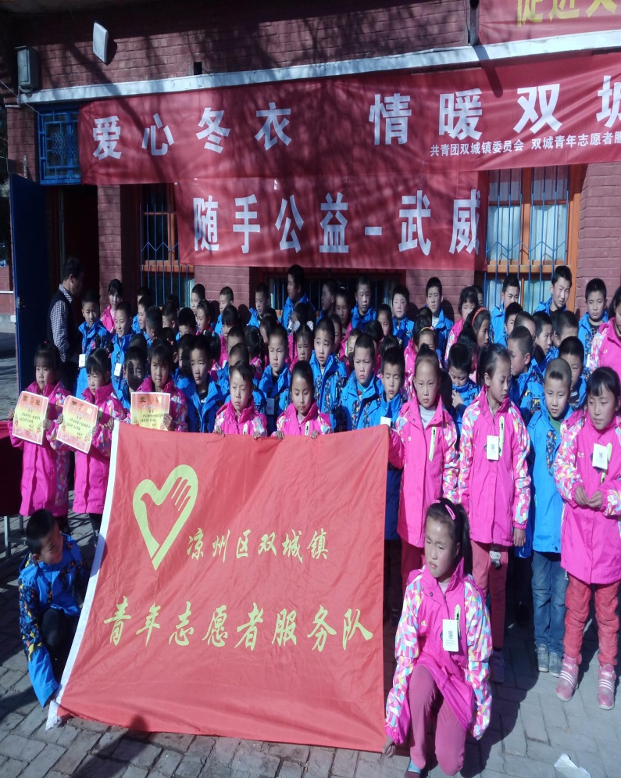
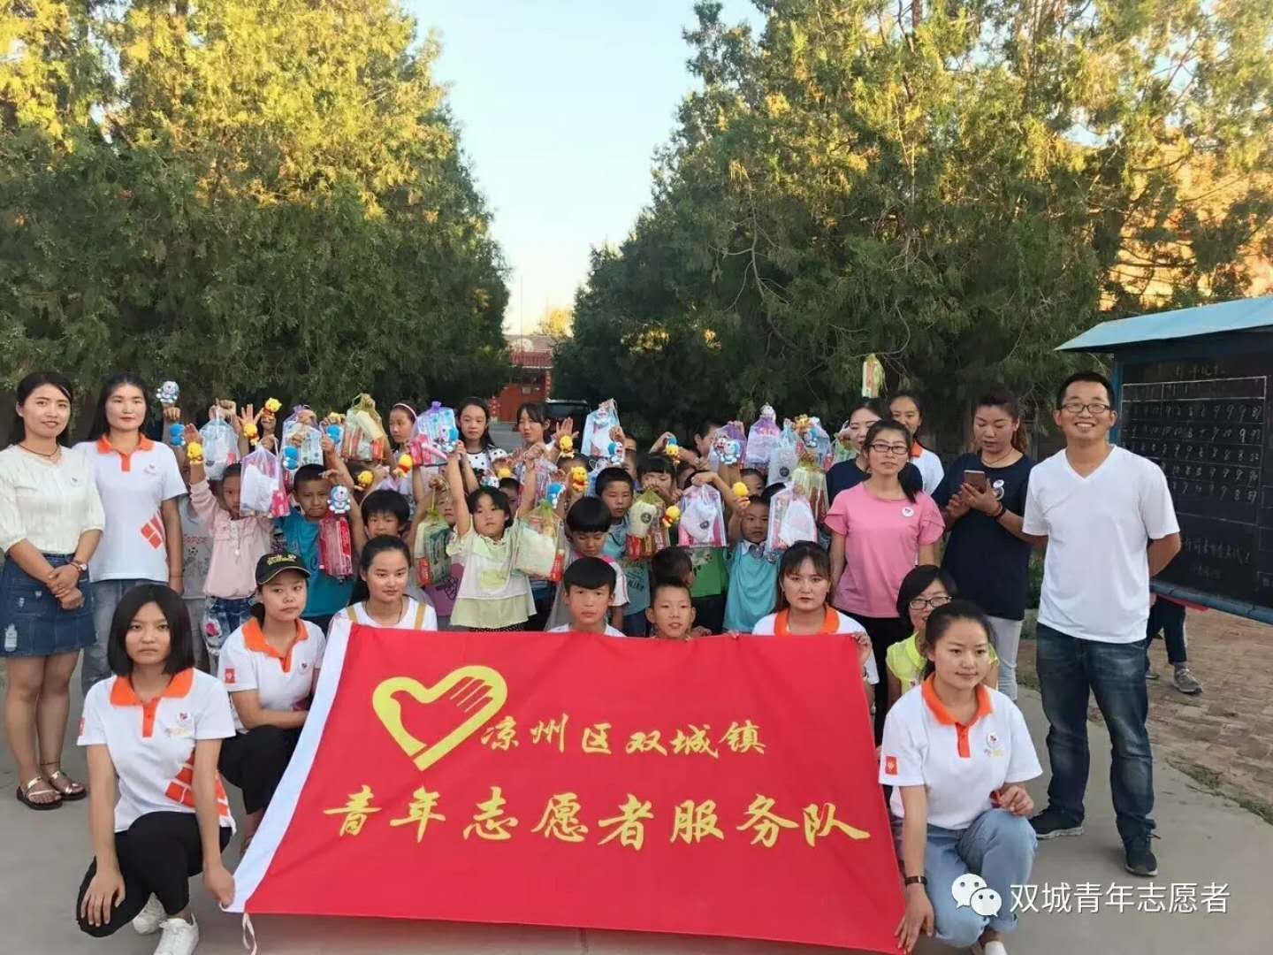
2、不忘初心--开展志愿服务活动
大力弘扬社会主义核心价值观，发扬尊老爱幼的中华民族传统美德，通过积极倡导广大青年参加公益活动，组建了**青年志愿者服务队。目前加入的队员有70多人，其中有骨干队员是30人。

Slide 15
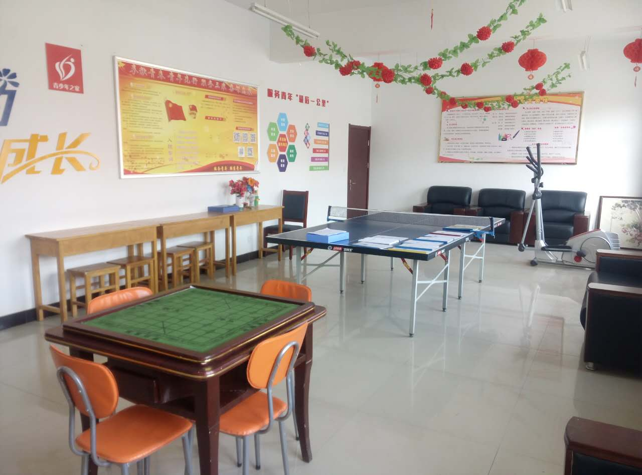
3、把握青年需求，建设“青年之家”综合服务平台
“青年之家”综合服务台的建设和开通，是新形势下共青团组织联系青年、服务青年工作方式的一种创新和探索。共青团**镇委员会依托**镇南安新型农村社区，打造**镇“青年之家”综合服务平台，着力为境内青年提供成长心理援助，公益服务，团务服务，创业就业，文化学习，体育健身项目招募等内容，打造专业化服务项目。

Slide 16
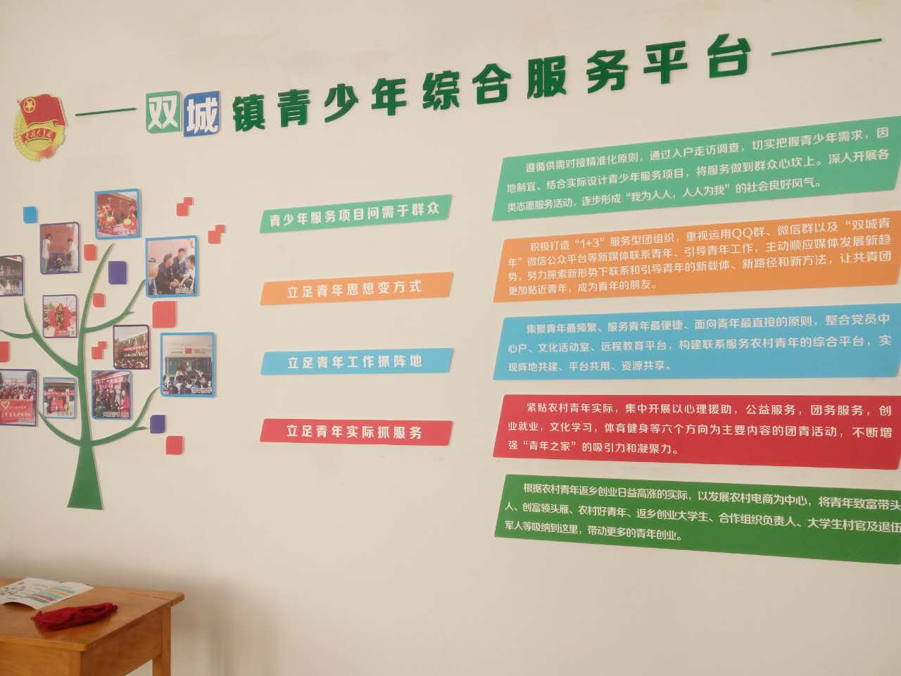
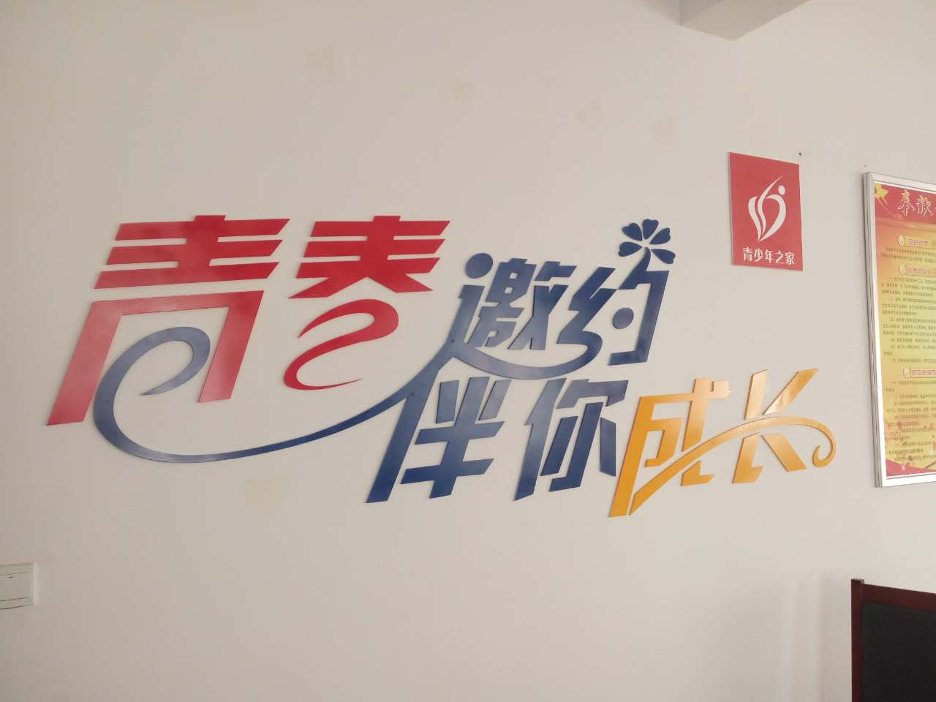
**镇“青年之家”座落于人员较为集中新型农村社区，在闲暇时间，青年可以到青年之家来转一转，看看书、听听歌、蹭蹭网、健健身。需要帮助的时候，可以到“青年之家”说一说，我们都会在力所能及的范围内提供咨询和帮助。另外，依托**青年志愿者服务队让广大青年群众作为青年志愿者，利用青年之家提供的实践平台，给农村留守儿童带去帮助。

Slide 17
经验总结
“1+3”服务型团组织，大胆探索，建立起了线上线下相结合、服务大局与服务青年相结合的工作机制，有效的激发了农村共青团的活力。新媒体平台的建设与运用，建立了联系青年、服务青年的重要渠道，拉近了与青年的距离；“青年之家”综合服务平台的创建，搭建了服务青年的“门店”，让农村青年找到了团组织；青年志愿者服务队的组建，让团员青年体会到了助人为乐的获得感。通过建立“1+3”模式，让我们找到了农村团组织的工作抓手和载体，找到了基层团组织存在的价值和意义。

Slide 18
存在的问题及下一步打算
存在一些问题和短板，主要表现在：
服务青年的针对性、时效性不强。
志愿服务项目没有形成影响力，缺乏资源，工作与志愿服务活动矛盾，青年流动性太大，服务不够精准。
“
青年之家”综合服务平台作用发挥还不明显，服务项目不够多，活动开展不经常，没亮点。

Slide 19
“青年兴则国家兴，青年强则国家强”，习近平总书记在党的十九大报告中对于青年一代所寄予的无限期望和使命担当。下一步，我们将认真总结经验，认真贯彻落实十九大和省十三次团代会精神，努力克服困难，巩固和扩大现有的建设成果，继续做好1+3服务型团组织工作，把“凝聚青年、服务大局、当好桥梁、从严治团”落到实处，为全力助推**镇经济社会发展中放飞青春梦想，书写人生华章。

Slide 20
谢谢观赏
汇报人：xiazaii

